Slide 1
METODO DE MULTIPLICAR CON LOS DEDOS
María Eugenia Reyes Escobar
Chile

Slide 2
Bienvenida
Presentación
Trabajo individual
Trabajo grupal
Reflexión pedagógica

Slide 3
INTRODUCCIÓN
Falta de estrategias y de uso de material didáctico
Es trascendental para la vida cotidiana el cálculo mental de multiplicaciones
Rechazo por parte de los estudiantes en la adquisición de la operatoria

Slide 4
MARCO TEÓRICO
Según Flores quizás la mayor divergencia de nuestros estudiantes sea el aprendizaje de las tablas de multiplicar.
Según Álvarez (1997) el método de multiplicar con los dedos data de tiempos muy antiguos por lo tanto es difícil de precisar con exactitud.
Este método ha sobrevivido en el tiempo debido a su eficacia, pero existen pocas referencias bibliográficas, hoy en día existen tutoriales y videos

Slide 5
VALORES
Número asignado | Nombre del dedo
Seis | Pulgar
Siete | Índice
Ocho | Mayor
Nueve | Anular
Diez | Meñique

Slide 6
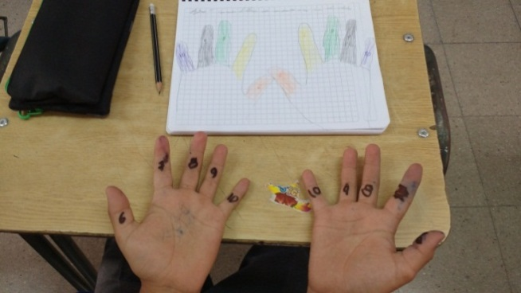

Slide 7
PROPUESTA DE ENSEÑANZA
Es un método que no tiene ningún costo.
Es progresivo se va aumentando el ámbito numérico en forma gradual.

Slide 8
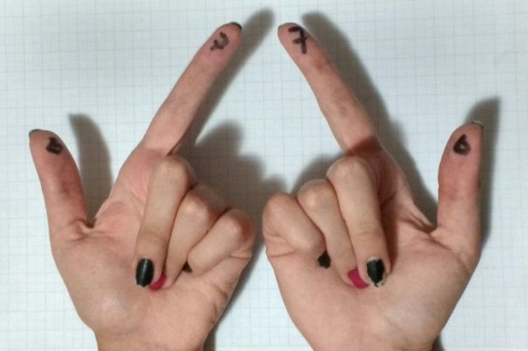
Practiquemos…
Semidecenas | Valor de los Dedos | Constante Aditiva
Seis al Diez | 10 | 0
7 X 7 = 4 dedos son 40
3X3 UNIDADES
40 + 9 = 49

Slide 9
Practiquemos…
8 x 8 =
6 x 6=
9 x7 =

Slide 10
CONCLUSIONES
Se considera que el eje de números y operaciones es uno de los objetivos de las bases curriculares que se aplica cotidianamente, las tablas de multiplicar se pueden trabajar de una manera concreta con los dedos, son útiles porque se aplican realmente en todas las actividades humanas.
Con esta propuesta de aplicar el método de computación con los dedos se pretende que los estudiantes que no tienen la capacidad de retener memorísticamente las tablas.

Slide 11
GRACIAS:
Los esperamos la próxima sesión
Las tablas con los dedos hasta el 99 x 99

Slide 12
REFERENCIAS
Álvarez, E., (1997) Enseñando a Pensar Jugando. Metodología aplicable a la enseñanza de las Matemáticas. Ediciones Gastbert Ltda. Santiago de Chile.
Cordero, F. (2003). Lo social en el conocimiento matemático: reconstrucción de argumentos y significados. Centro de investigación y estudios avanzados del IPN , 73-78.
Flores Eduardo http://www.alasala.cl
Ministerio de Educación (2012) Bases Curriculares. Unidad de Currículum y Evaluación. Santiago de Chile; Autor.
MINEDUC. (2012). Bases Curriculares de educación matemática . Santiago : MINEDUC.
STEWART, I. Historia de las Matemáticas. Editorial Crítica, 2008. 336 páginas. ISBN 848-43-23692.

